Slide 1
Государственное учреждение образования
Жлобинский районный центр коррекционно-развивающего обучения и реабилитации
Приемы и методы установления эмоционального контакта
с ребенком с аутистическими нарушениями
Подготовила
педагог-психолог
Жлобинского ЦКРОиР
Е. Н. Макаревич

Slide 2
чтобы она была для ребенка комфортной,
подкреплялась приятными впечатлениями,
не требовала недоступных для него форм взаимодействия.
Чтобы сделать попытку установления эмоционального контакта успешной, мы должны организовать ситуацию общения так,

Slide 3
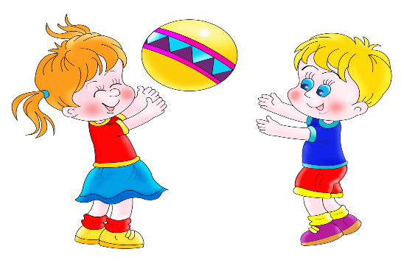
Специалист в первую очередь ставит следующие задачи:
поиск способов привлечения внимания
преодоление сенсорного и эмоционального дискомфорта
усиление положительных эмоций
и ослабление отрицательных эмоций

Slide 4
Решению поставленных задач способствует
устранение в окружении того, что мешает ребенку выделять существенное, главное;
условия для спокойного и доверительного общения;
специально подобранные игрушки, книги;
совместная работа педагогов, родителей и ребенка.

Slide 5
Использование сенсорных раздражителей, повышающих эмоциональный тонус ребенка с аутистическими нарушениями
Игры с красками
Игры с водой
Игры
с мыльными пузырями
Игры
со свечами
Игры со светом и тенями
Игры с крупами
Игры с пластилином
Игры со звуками
Игры с движениями и тактильными ощущениями

Slide 6
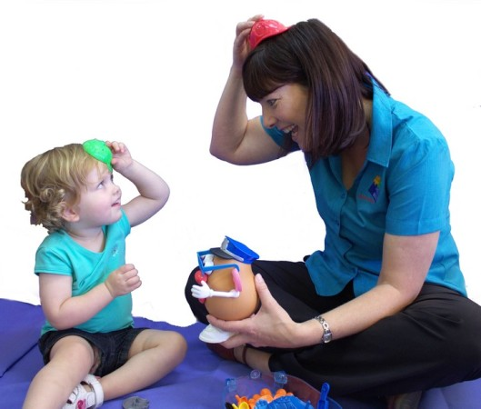
Подключение к автостимуляции ребенка

Slide 7
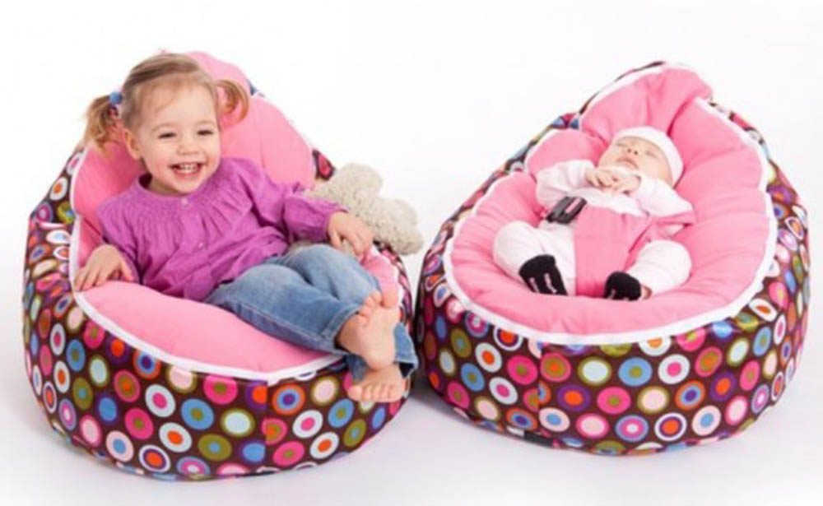
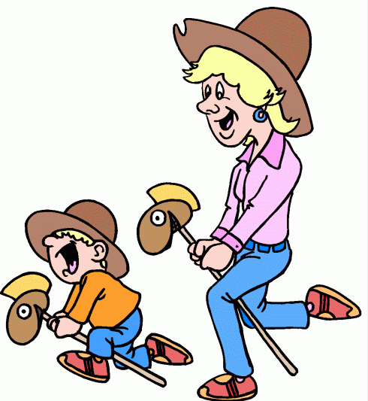
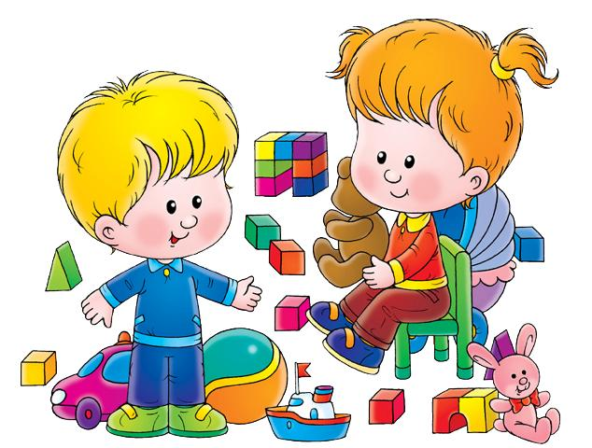
Организация взаимодействия с ребенком с аутистическими нарушениями

